Slide 1
색각 이상 자가 테스트는
얼마나 믿을 수 있는가
발표된 유병률·검사 성능 수치를 결합한 양성예측도 분석
새 실험 데이터 없음 · 전 계산 재현 가능

Slide 2
질문
온라인·앱 색각 테스트가 널리 퍼져 있다.
유병률이 낮은 집단에서, 알려진 검사 성능으로
'정상'과 '이상' 결과는 각각 얼마나 믿을 만한가?
→ 한국 유병률 × 발표된 민감도·특이도 → PPV·NPV·놓침

Slide 3
입력값은 모두 문헌 출처
한국 성인 유병률 남 6.5% · 여 1.1% · 전체 3.9% (n=2,686) — Kim & Ng 2019
숨은 숫자 판 민감도 약 50% — Birch 1997
변환+소실판 민감도 95.5~99% — Birch 1997
앱 특이도 최고 95.2% · 최저 54.8%, 민감도 100% — Sorkin 2016
가정(†): 인쇄판 특이도 95% — 출처 없음, 명시함
앱 성능은 이시하라 책자 대비 값(n=80)

Slide 4
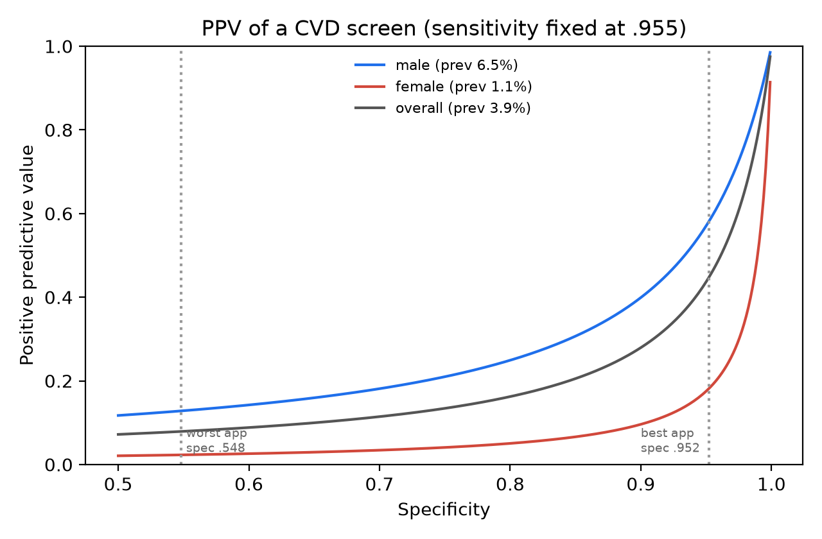
결과 1 — 특이도가 낮으면 양성의 대부분이 오경보
앱 특이도 .548
남성 PPV 13.3%
앱 특이도 .952
남성 PPV 59.2%
여성은 최고 성능 앱도
PPV 18.8%
(유병률 1.1%의 결과)

Slide 5
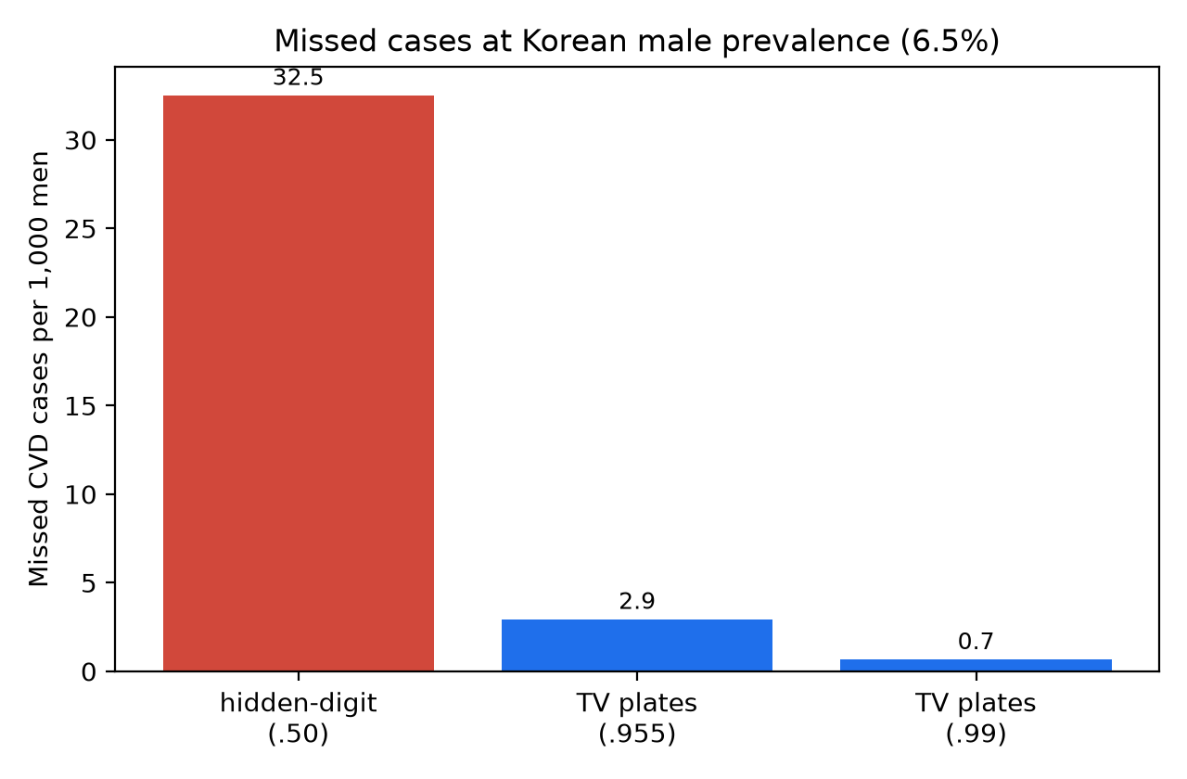
결과 2 — 판 종류가 놓침을 결정
남성 1,000명당
숨은 숫자 판: 32.5명 놓침
변환+소실판: 2.9명
약 11배(점추정)

Slide 6
한계
• 인쇄판 특이도는 가정 · 앱 성능은 이시하라 대비(n=80)
• 유병률과 검사 성능이 서로 다른 집단에서 왔음
• 적록 결함 중심, 청황·중증도별 성능 미반영
• 화면 조건 영향은 정성적 근거만
• 5인 리뷰어 패널은 AI 시뮬레이션 자체 점검 — 외부 심사 아님

Slide 7
결론
1. '정상' 결과는 어떤 판을 썼는지 알아야 해석된다
2. '이상' 결과는 여성·저특이도 앱에서 대부분 오경보로 계산된다
3. 안내 문구: 선별용, 확진은 안과
코드·데이터·리뷰: github.com/rhlfur2055-prog/cvd-screening-review

